Slide 1
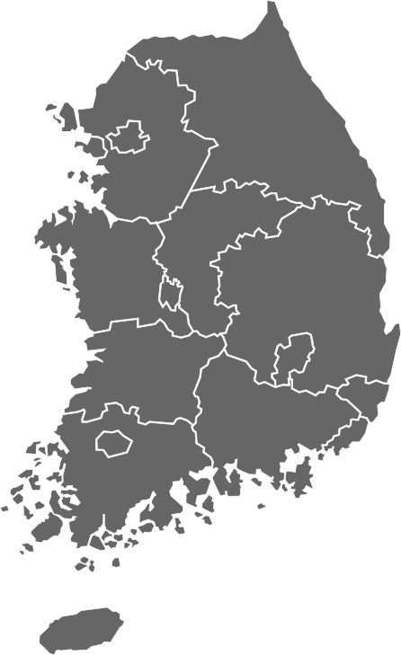

소멸 위기 농촌, 살리는 법 : 데이터로 본 농업 활성화의 열쇠
2025 Do-Dream challenge 해커톤 경진대회
6조 (김서연, 노준영, 신재희, 양현웅, 이기백)

Slide 2

목차
2025 Do-Dream challenge 해커톤 경진대회
문제 제기
데이터 수집 및 정리
상관관계 분석 및 시각화
인사이트 도출
해결책 제안
결론 및 확장성
Q&A

Slide 3
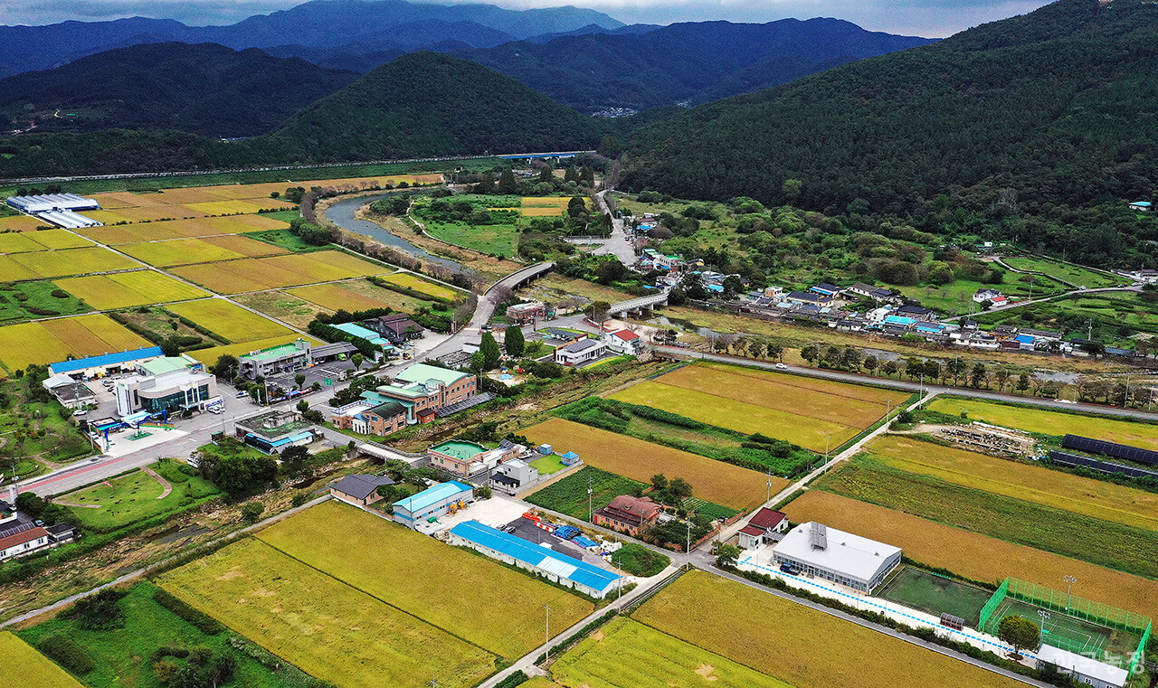
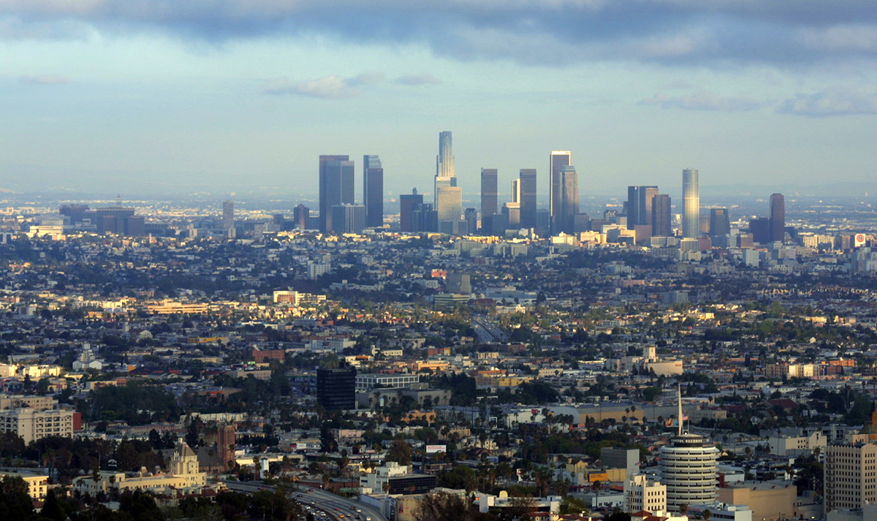
문제 제기 - ＂농촌이 줄어들고 있다＂
2025 Do-Dream challenge 해커톤 경진대회
전국 농촌이 읍·면 자치권 공동 요구해야 < 하승수의 ‘농(農)’으로 본 세상 < 기획 < 기사본문 - 한국농정신문
도시화 - 위키백과, 우리 모두의 백과사전

Slide 4
문제 제기 - ＂농촌이 줄어들고 있다＂
2025 Do-Dream challenge 해커톤 경진대회
왜 어떤 지역의 농촌은 살아남고, 어떤 지역은 사라질까? 성공적인 농업을 위해서는?
전국 농촌이 읍·면 자치권 공동 요구해야 < 하승수의 ‘농(農)’으로 본 세상 < 기획 < 기사본문 - 한국농정신문
도시화 - 위키백과, 우리 모두의 백과사전

Slide 5
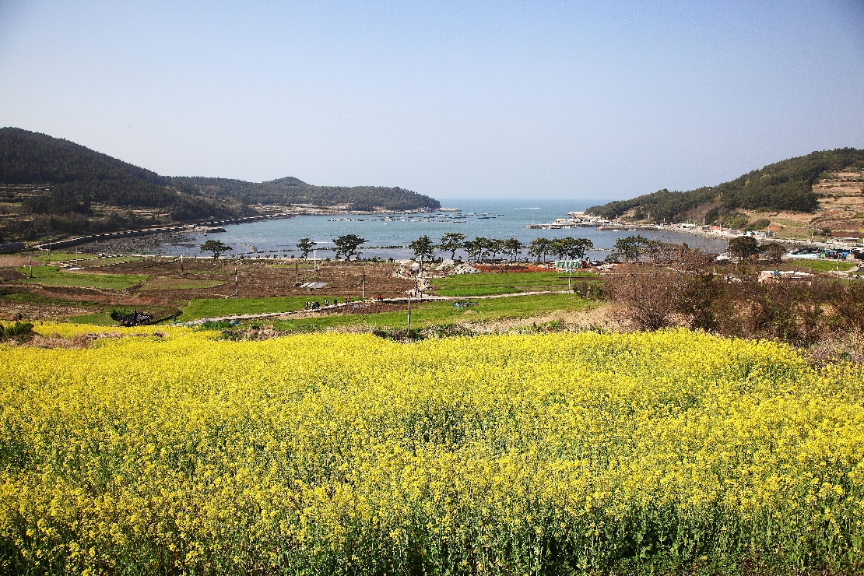
문제 제기
2025 Do-Dream challenge 해커톤 경진대회
농업 인구 감소,
고령화 심화,
청년 농업인 유입 부족
일부 지역은
청년 농업인 창업, 스마트팜 등으로
생존 중!
농업이 살아 있는 지역 vs 사라지는 지역 → 무엇이 다른가?
＂농업인 비율이 높은 지역일수록 농업 인프라와 정책이 잘 구축되어 있을 것이다.＂

Slide 6
문제 제기
2025 Do-Dream challenge 해커톤 경진대회
일부 지역은
청년 농업인 창업, 스마트팜 등으로
생존 중!
농업 인구 감소,
고령화 심화,
청년 농업인 유입 부족
농업이 살아 있는 지역 vs 사라지는 지역 → 무엇이 다른가?
＂농업인 비율이 높은 지역일수록 농업 인프라와 정책이 잘 구축되어 있을 것이다.＂

Slide 7
문제 제기
2025 Do-Dream challenge 해커톤 경진대회
일부 지역은
청년 농업인 창업, 스마트팜 등으로
생존 중!
농업 인구 감소,
고령화 심화,
청년 농업인 유입 부족
각 지역의 농업 종합 점수를
비교 분석함으로써,
＃인프라 투자 시·군 간 격차 ＃의사결정 및 피드백 한계
전북에 가장 효과적으로 적용할 수 있는
우수 사례와 솔루션을 도출해보자!
농업이 살아 있는 지역 vs 사라지는 지역 → 무엇이 다른가?
＂농업인 비율이 높은 지역일수록 농업 인프라와 정책이 잘 구축되어 있을 것이다.＂

Slide 8
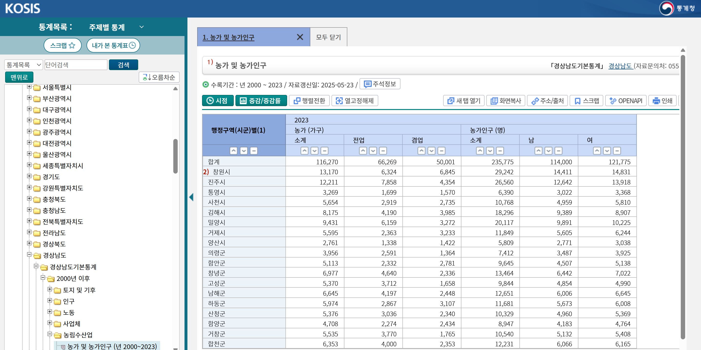
데이터 수집 및 정리 － ＂팩트로 비교해보자＂
2025 Do-Dream challenge 해커톤 경진대회
지역 간 농업 활성화 요인을 비교할 수 있을까?
1. 통계청 지역별 농가수 데이터 내려 받기
(광역시 제외 154개 시군, 비교적 최근 데이터인 2023년도)

Slide 9
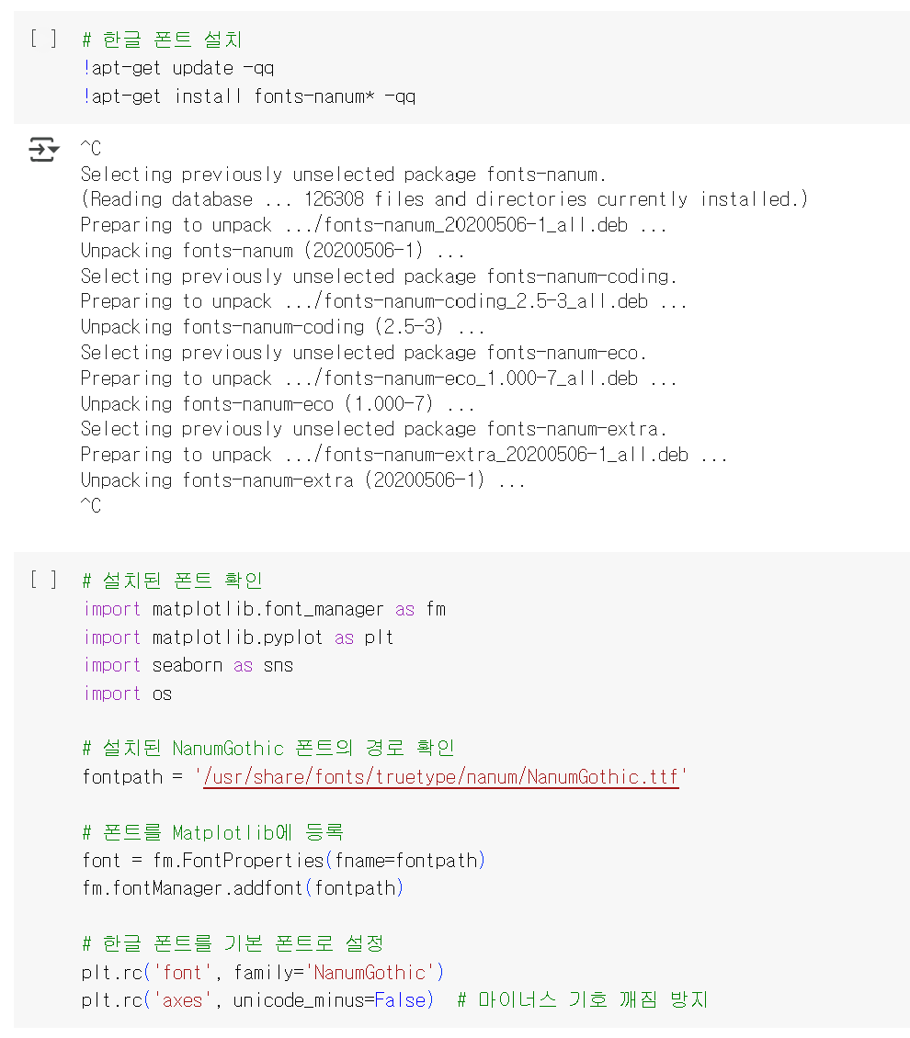
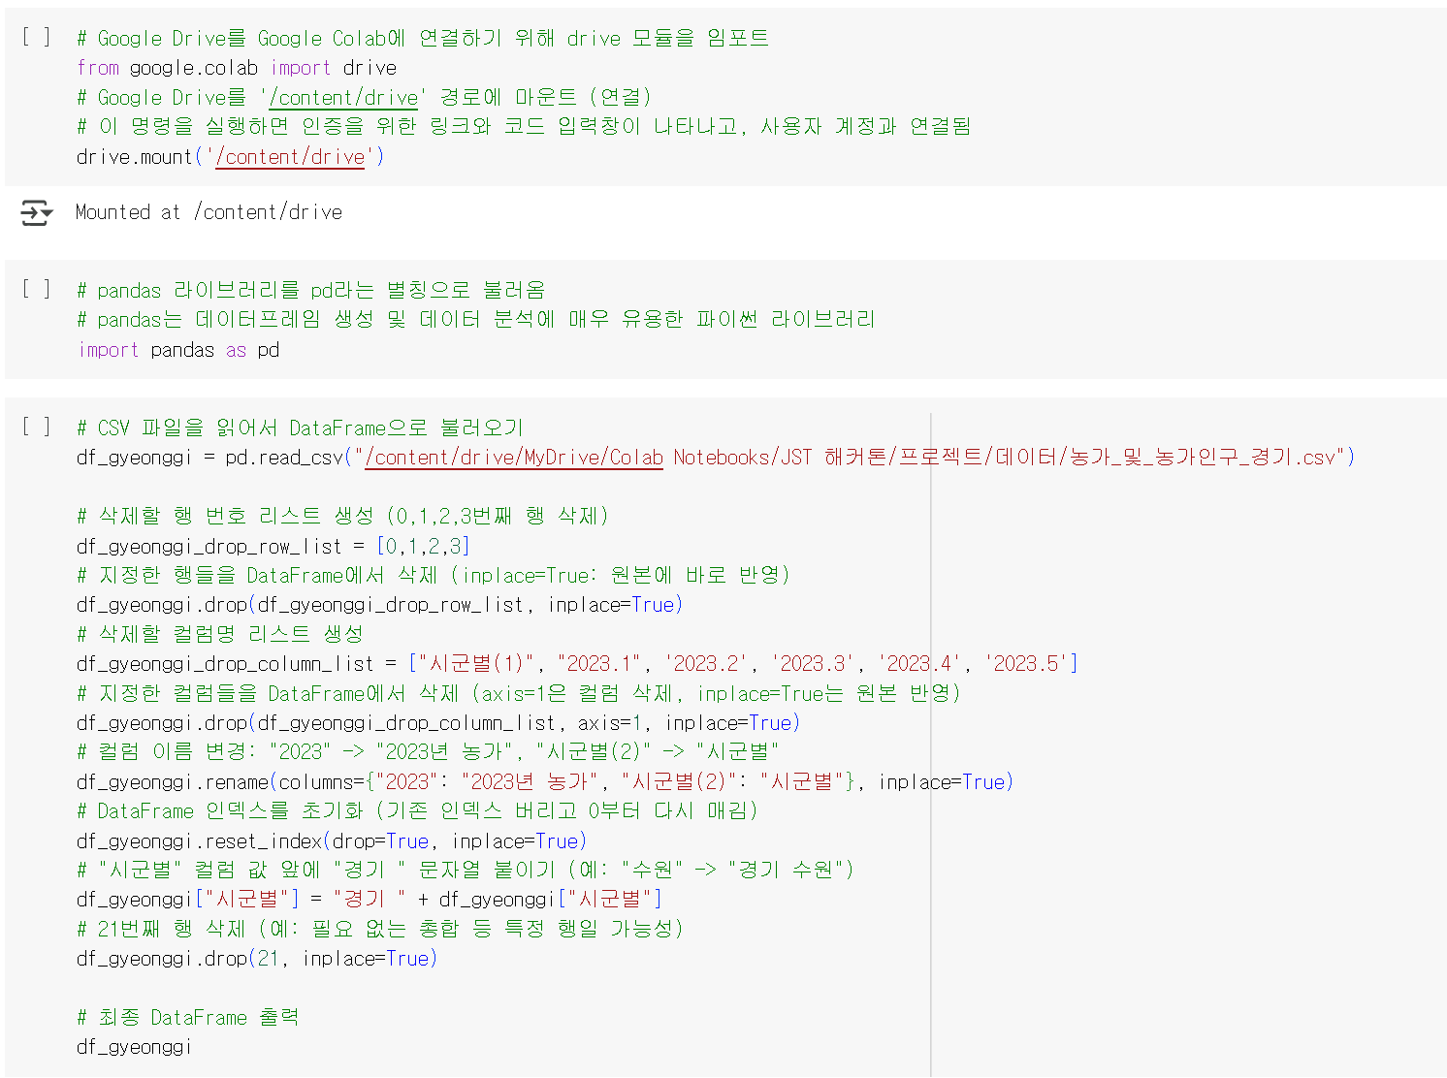
2025 Do-Dream challenge 해커톤 경진대회
2. colab에서 기본 폰트 설치
3. 드라이브에 파일 업로드,
불러와서 지역/개수 제외 불필요 행 제거

Slide 10
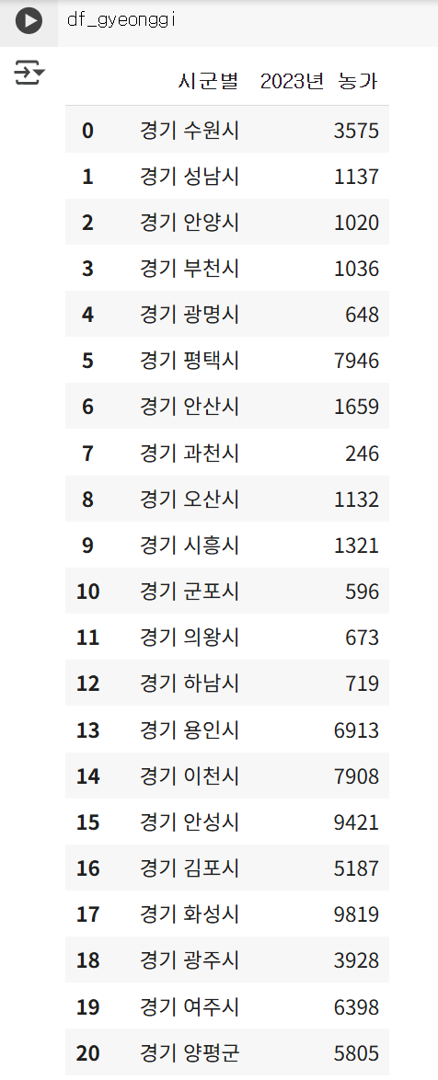
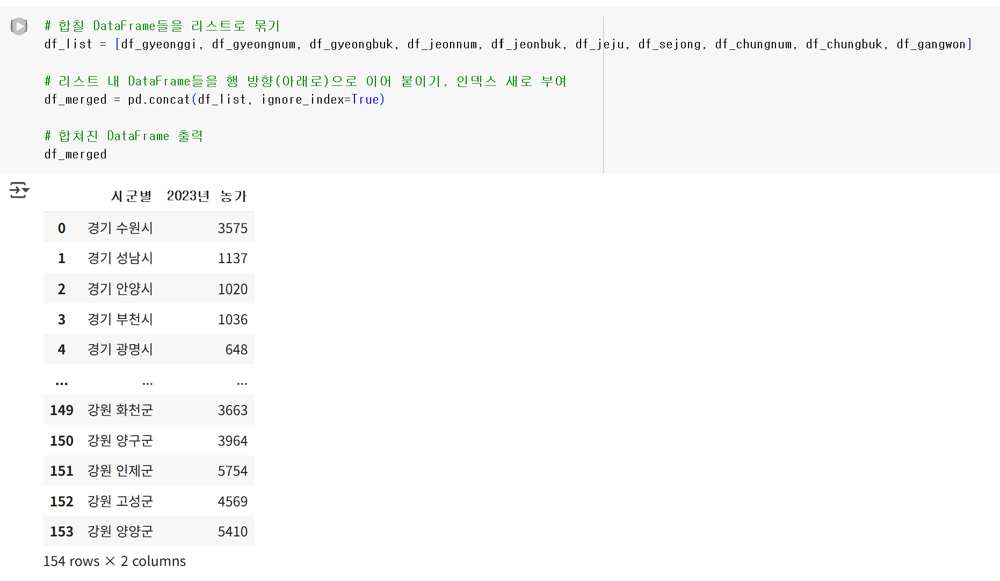
2025 Do-Dream challenge 해커톤 경진대회
4. 154개 시군 하나의 파일로 묶기, 저장

Slide 11
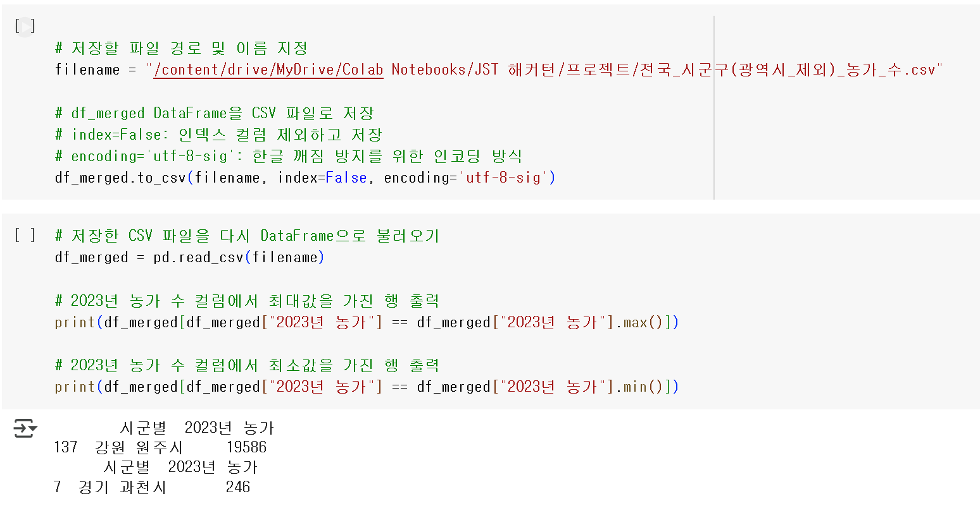


2025 Do-Dream challenge 해커톤 경진대회
단순히 농가의 수로는 단정하기 이르다!

Slide 12
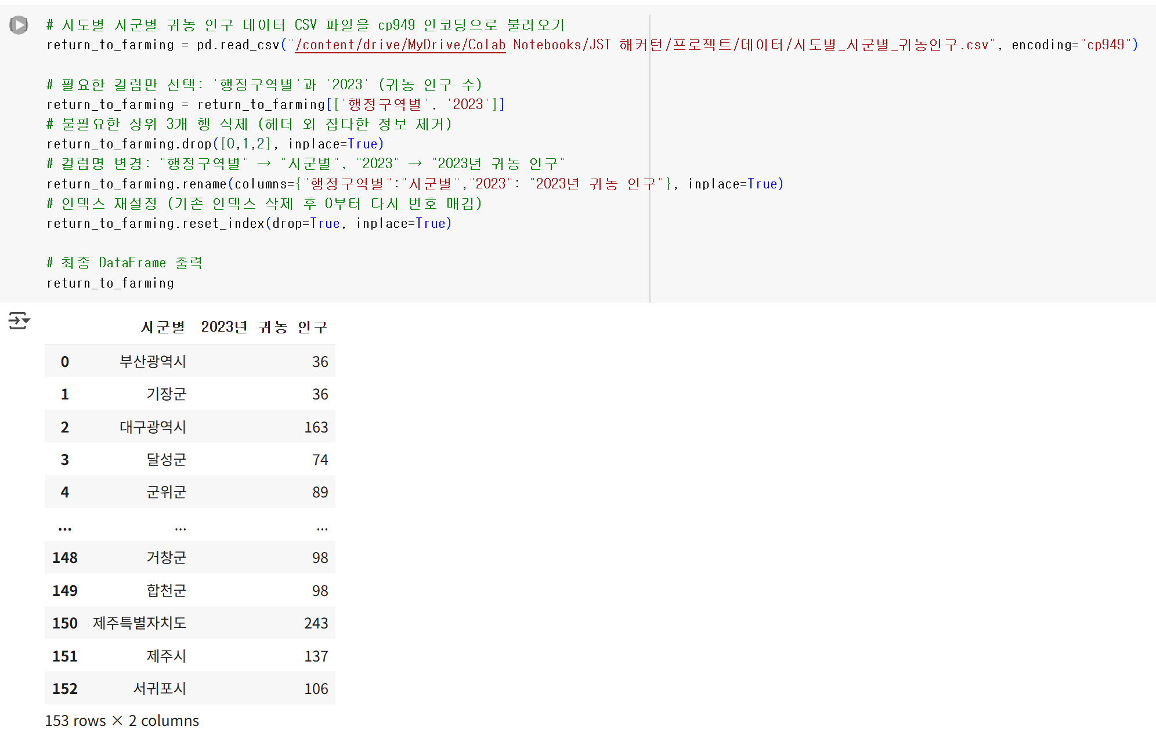
2025 Do-Dream challenge 해커톤 경진대회
* 귀농 가구수
5. 귀농 가구수 똑같이 불러와 정리

Slide 13
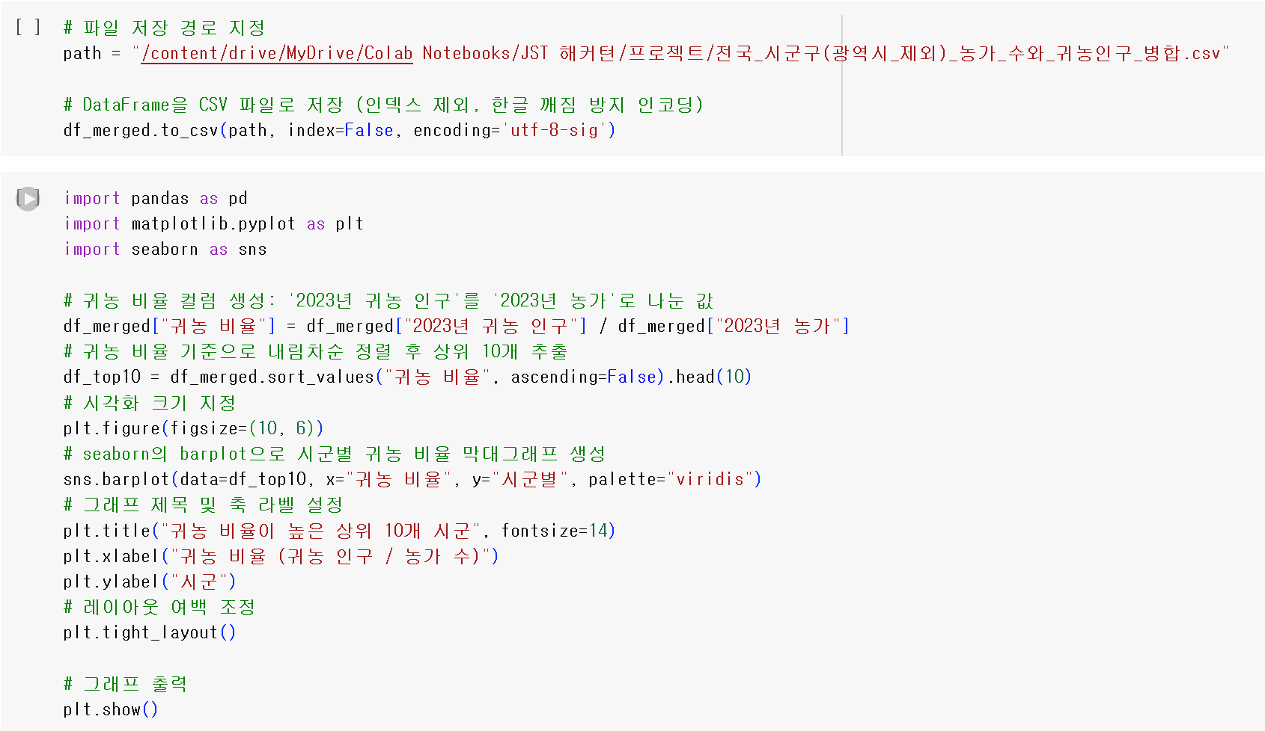
2025 Do-Dream challenge 해커톤 경진대회
6. 귀농 비율 구하기
(귀농 가구수 / 농가수)
7. 막대 그래프로
상위 10개 시군 확인

Slide 14
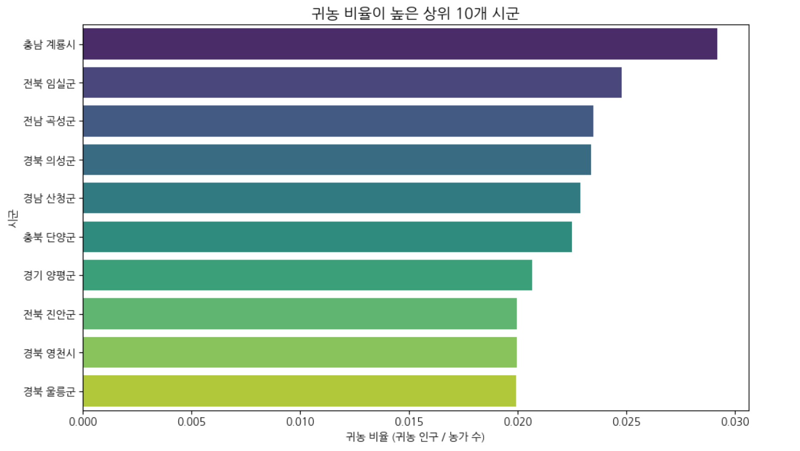
2025 Do-Dream challenge 해커톤 경진대회
8. 첫 번째 변수, 귀농 비율 정리 완료

Slide 15
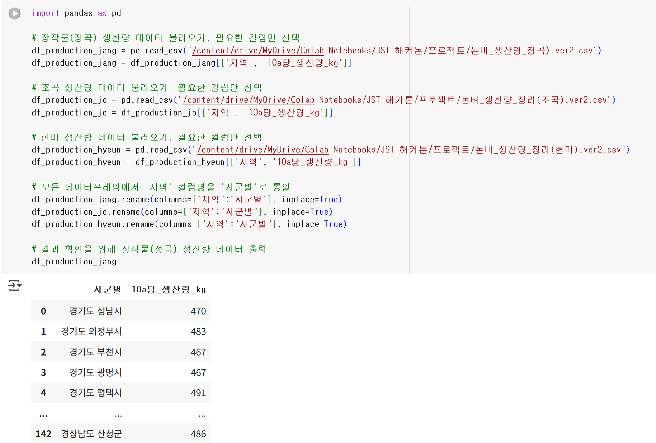
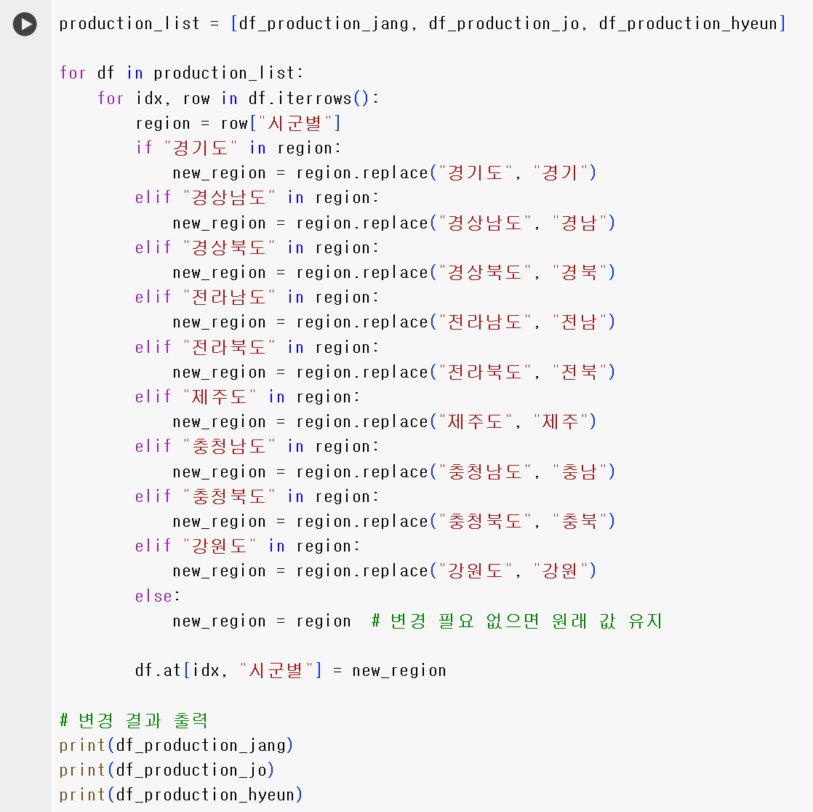
2025 Do-Dream challenge 해커톤 경진대회
+ 지역명 통일
ㅇㅇ / ㅇㅇㅇ
9. 쌀 생산량 데이터 불러오기 (10ha 당)

Slide 16
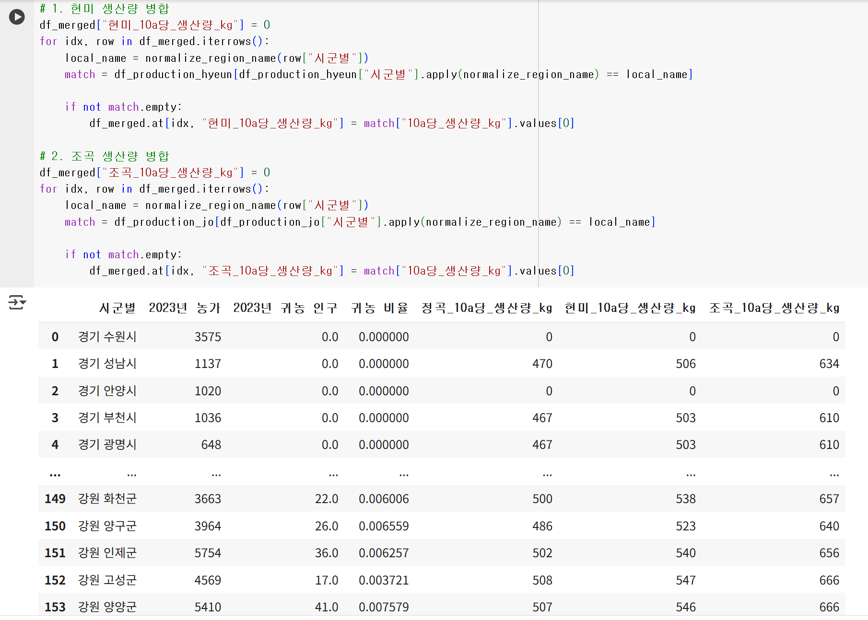
2025 Do-Dream challenge 해커톤 경진대회
10. 농가수, 귀농 가구수, 쌀 생산량
하나의 표로 합쳐 정리

Slide 17
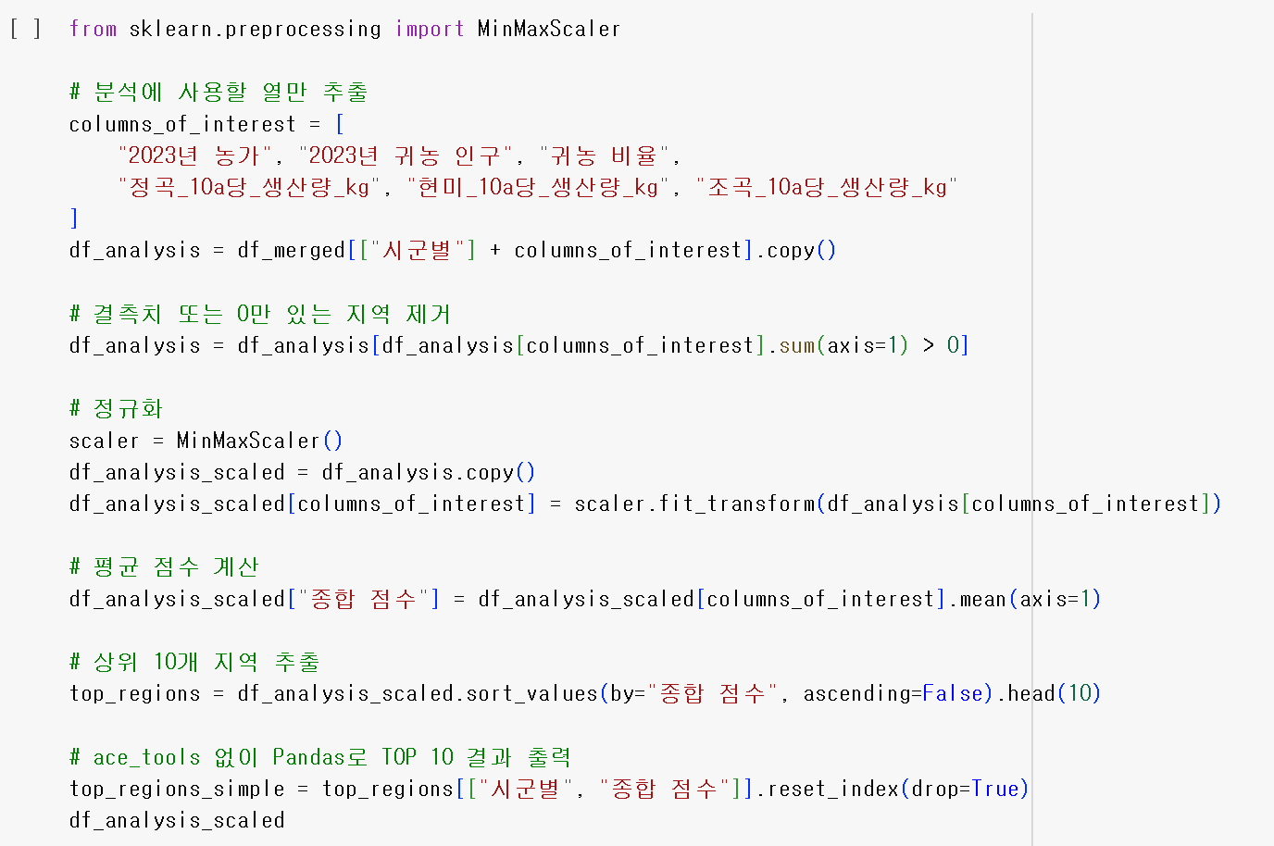
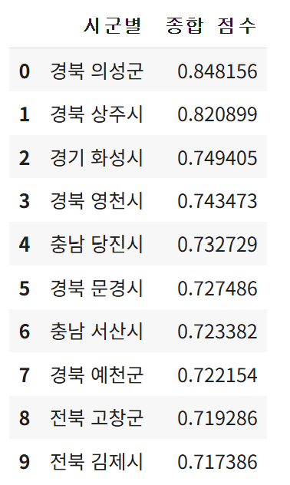
2025 Do-Dream challenge 해커톤 경진대회
11. MinMaxScaler 정규화 → 상위 10개 지역 확인

Slide 18
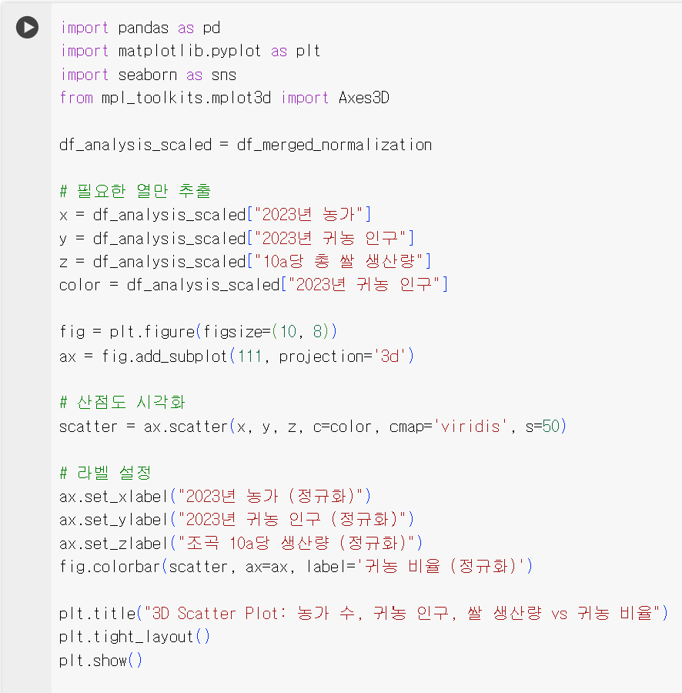
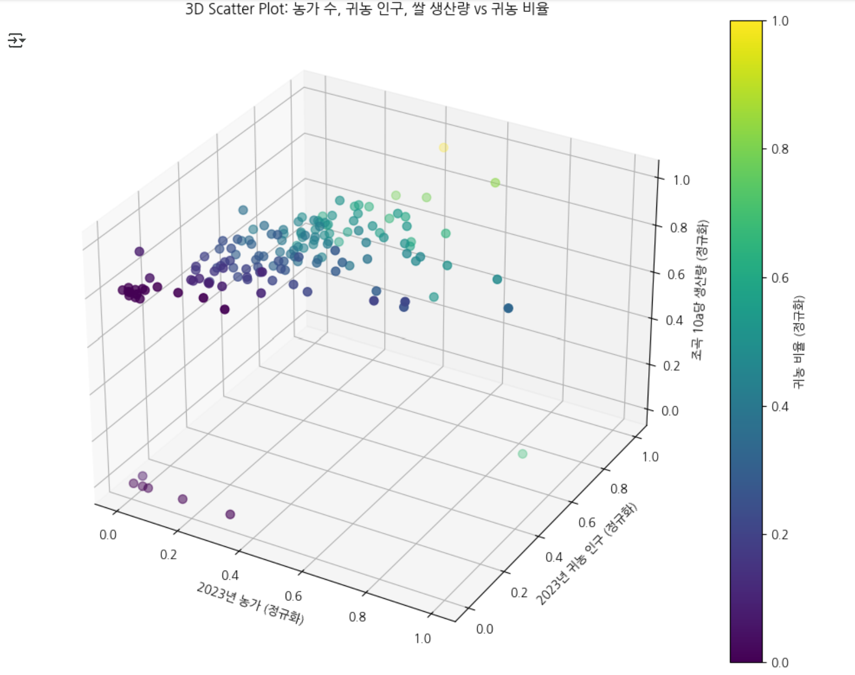
2025 Do-Dream challenge 해커톤 경진대회
상위 10개 지역 정도
12. 모든 지역 재 정규화
→ 3D 산점도 (농가수, 귀농 가구수, 쌀 생산량)

Slide 19
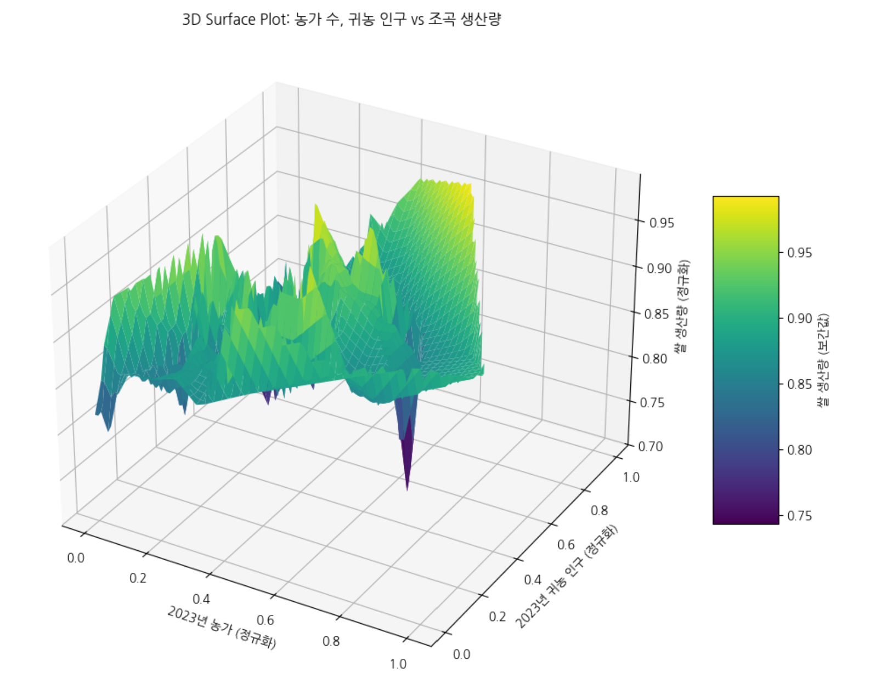
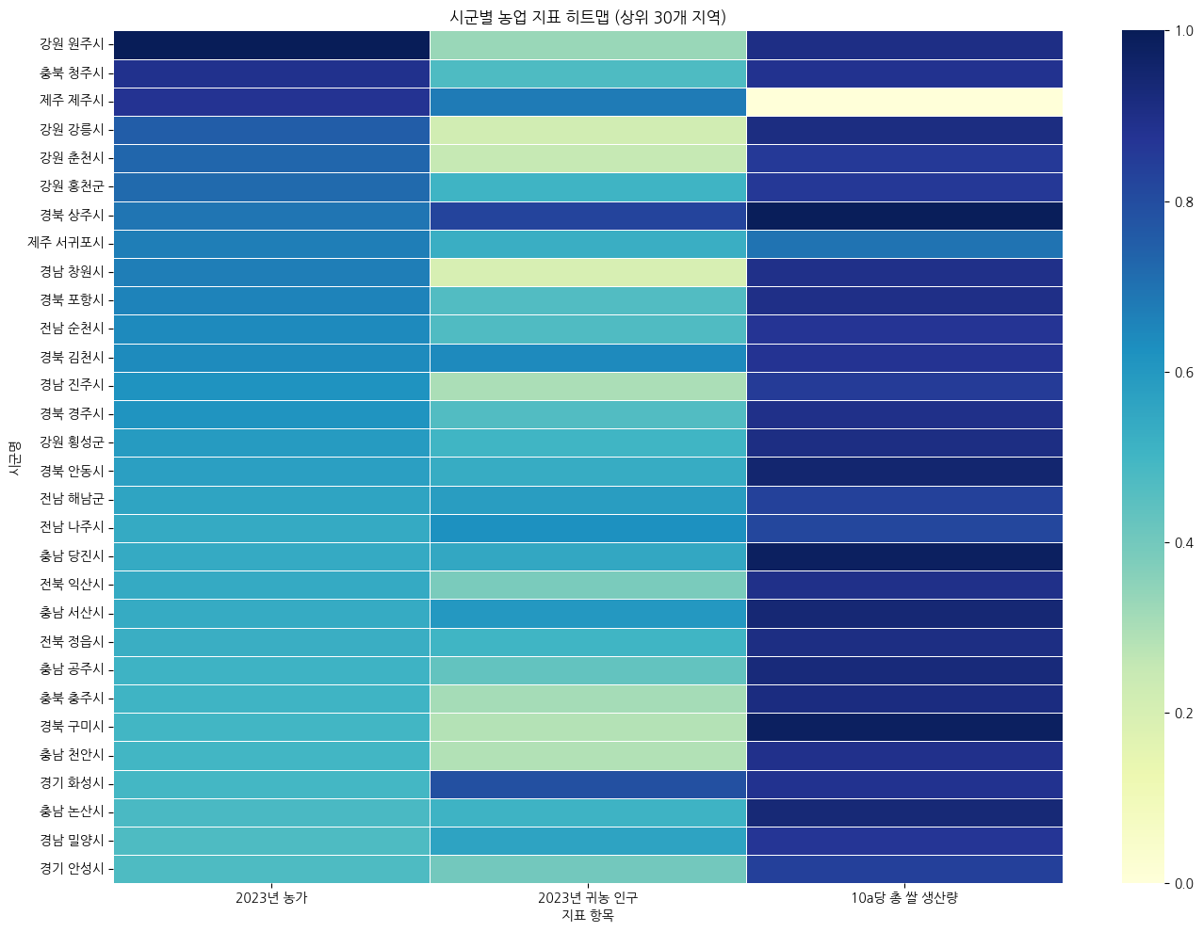
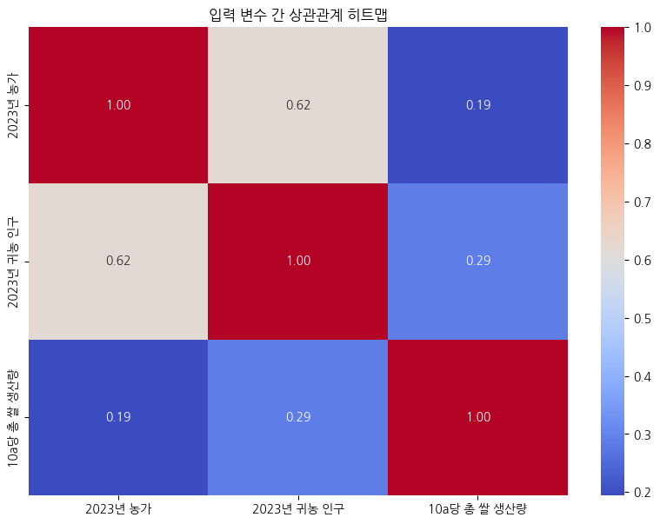
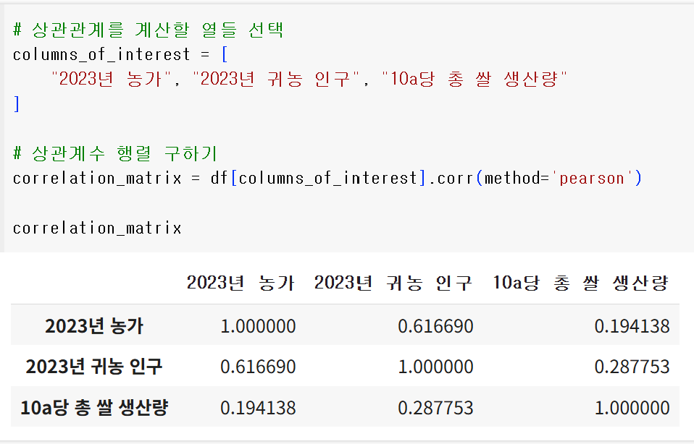
2025 Do-Dream challenge 해커톤 경진대회
3d surface plot, 히트맵
13. 상관계수 → 상관관계 히트맵
(변수끼리 통계적 관계가 있는지)

Slide 20
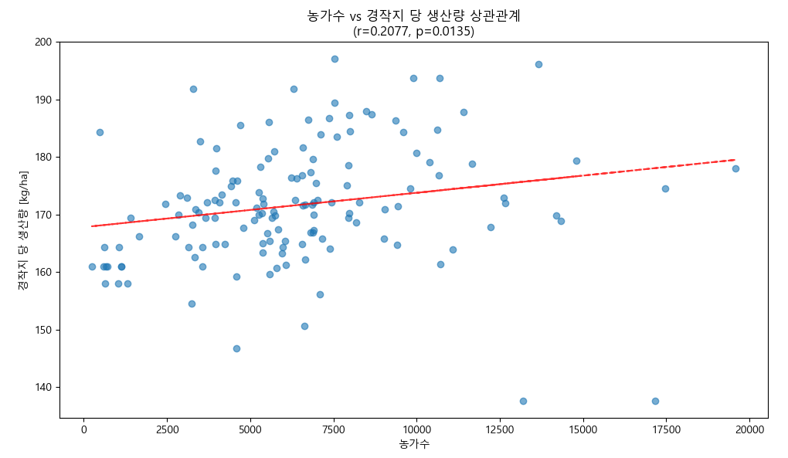
상관관계 분석 및 시각화 － ＂무엇이 농업을 살렸나?＂
2025 Do-Dream challenge 해커톤 경진대회
경사가 완만
→ 쌀 생산량과 관련된 부분이
상관관계가 낮음
쌀 생산량에 영향을 주는 것은
농가수, 귀농 가구수 말고도
많은 요인들이 있을 것이라 해석!
3d surface plot, 히트맵
13. 상관계수 → 상관관계 히트맵
(변수끼리 통계적 관계가 있는지)

Slide 21
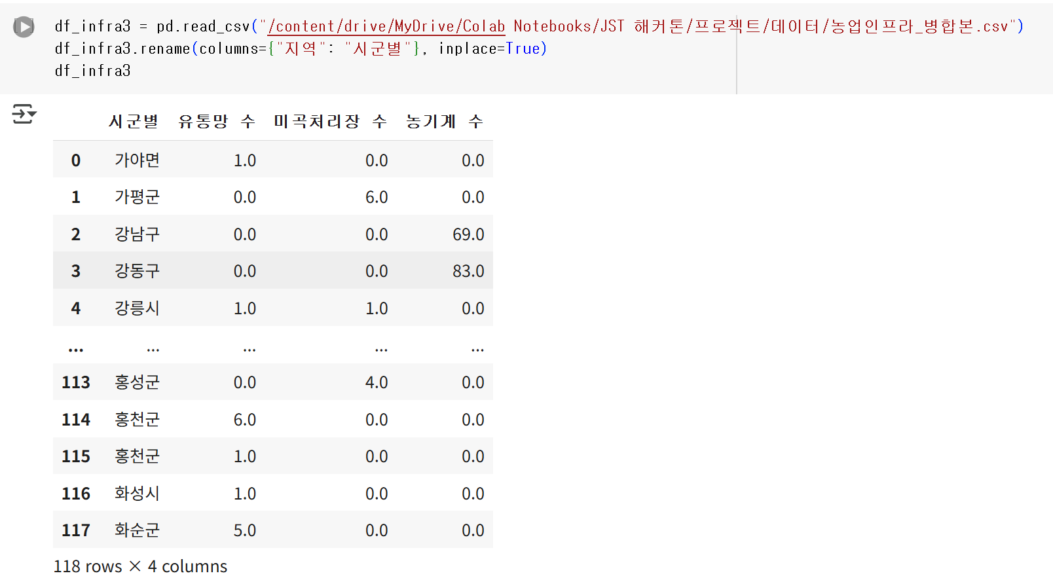
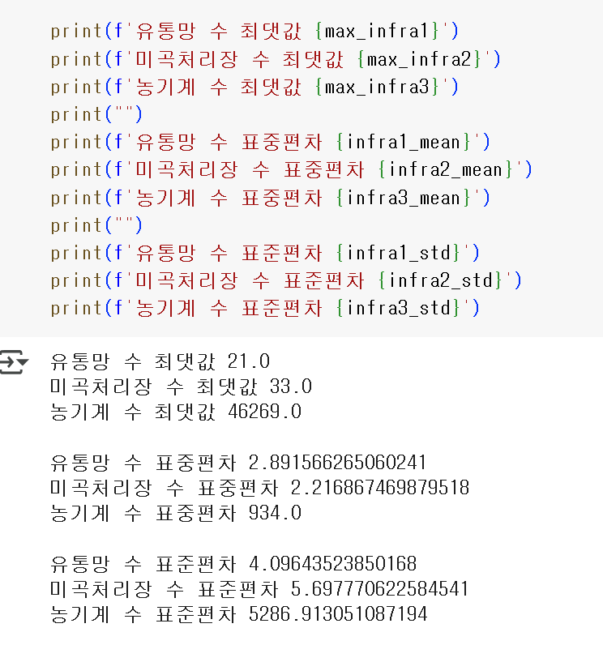
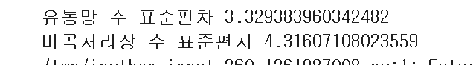
2025 Do-Dream challenge 해커톤 경진대회
15. 결측치 多, 표준편차 확인
→ 농기계 수 (X)
14. 인프라 변수 3개 리스트 병합
(유통망 수 / 미곡처리장 수 / 농기계 수)
결측치 = 0, 표준편차 재확인,
농기계 수 삭제

Slide 22
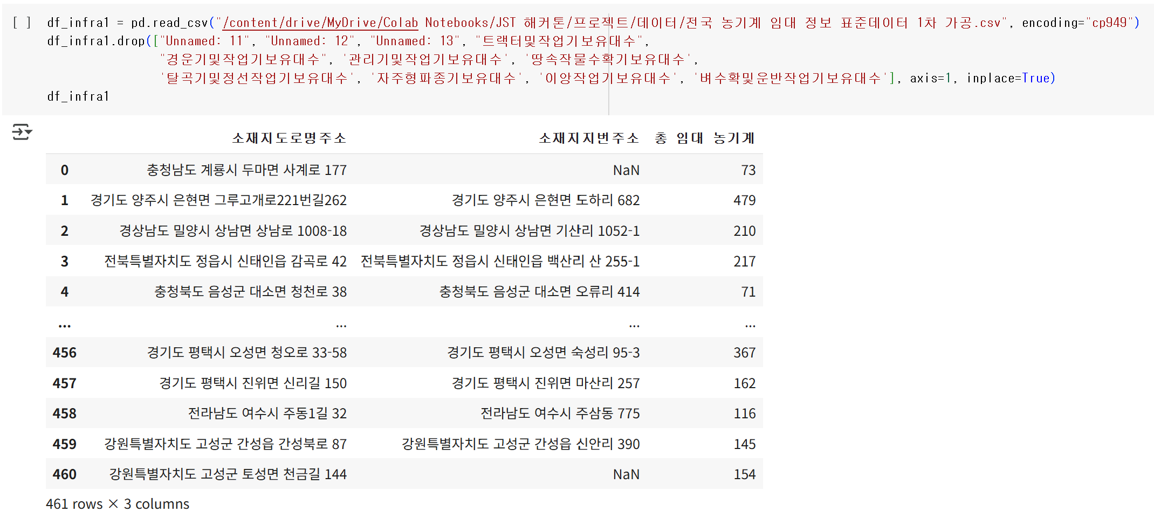
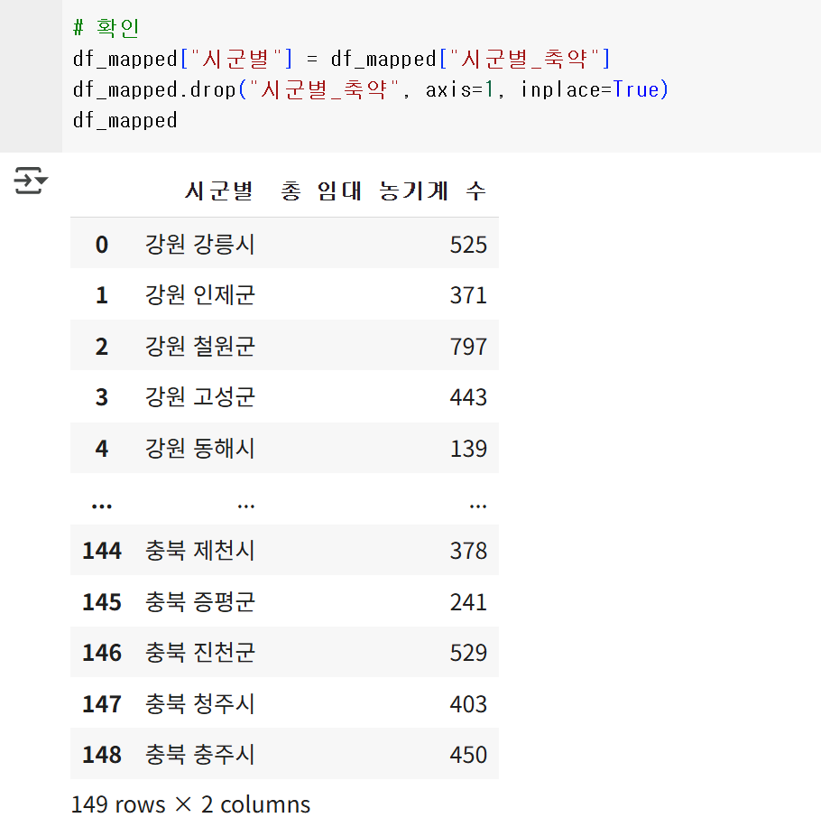
2025 Do-Dream challenge 해커톤 경진대회
임대 농기계 통계
시군 추출 → 각 시군별 임대 수 합계 → 지역명 정리
확인 → 기존 정리표에 병합

Slide 23
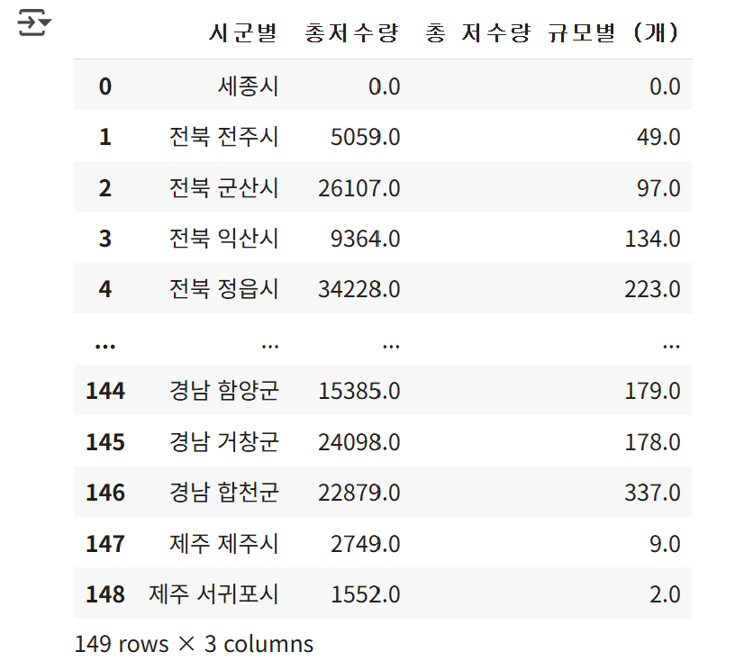
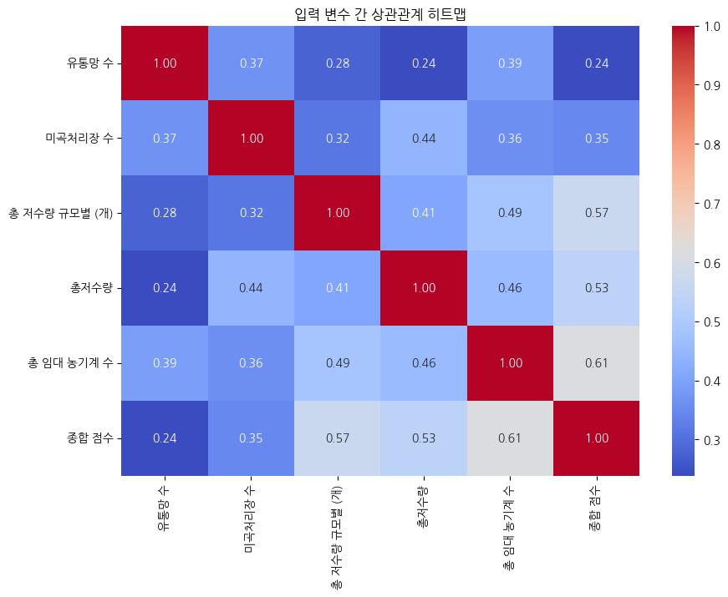
2025 Do-Dream challenge 해커톤 경진대회
+ 저수량, 저수량 규모별 개수
변수간 상관관계 히트맵

Slide 24
2025 Do-Dream challenge 해커톤 경진대회
인사이트 도출 － ＂위기를 기회로?＂
= 농업 생산 기반시설(인프라)와 직결되는 요소
1. 농기계 대여 인프라가 잘 갖춰진 지역일수록
귀농 인구 정착 및 농업 효율성이 높음
2. 저수지 수나 저장 용량이 많은 지역일수록 안정적인 농업 운영이 가능
결국, 농업 기반 인프라가 잘 조성된 지역이
더 나은 종합점수로 이어진다는 점에서
<인프라의 질>이 농업 성장에 밀접한 영향을 미침을 알 수 있음
+ 저수량, 저수량 규모별 개수
변수간 상관관계 히트맵

Slide 25
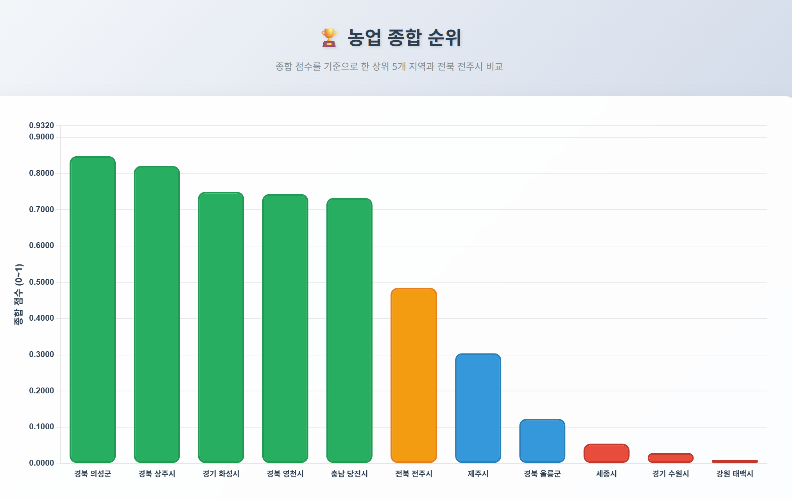
2025 Do-Dream challenge 해커톤 경진대회
귀농·귀촌 유입 격차
베스트(의성군): 귀농 인구·비율이 전라북도 평균치 대비 2–3배 높아, 농촌 인구 재생 에너지가 매우 강함
워스트(태백시): 귀농 인구·비율이 거의 ‘0’에 가깝고, 지형·도시화로 신규 유입이 극히 저조
2. 생산성 차이
의성군: 10a당 정곡 502 kg·현미 544 kg·조곡 672 kg으로 전북 평균(487 kg·524 kg·644 kg) 대비 우수
태백시: 전북 평균의 60–70% 수준에 머물러, 고지대·수자원 제약이 뚜렷
3. 종합 점수 격차
의성군 0.85, 전북 대표치 0.5, 태백시 0.0098 로 극명한 편차
전북 내에도 중·저점수 시군(완주·무주 등)이 다수 존재

Slide 26
해결책 제안 (리빙랩 접근) － ＂농촌을 리디자인하다＂
2025 Do-Dream challenge 해커톤 경진대회
worst : 강원(태백) 농업
초고령화 → 60세 이상 고령층: 15,495명(전체의 41.25%)
일손 부족 → 월 평균 인구 70.25명 감소, 추세 지속 시 2026년 6월 말 인구 36,716명 전망
낮은 농업 소득, 농업 부가가치율 하락, 늦은 기후 변화 대책
대응 방안 : 스마트팜 농업 → ICT, 센서, 빅데이터 / 고부가가치 작물 재배 / 청년농, 귀농 유도
강원도의 스마트팜 정책 추진 : 첨단 스마트 농업단지 조성(평창, 양구), 권역별 스마트팜 거점 구축,
노지형 스마트농업 시범단지(태백) → 임대형 분양, 교육 및 실증 프로그램 제공,
＋기초 인프라 구축을 통한 지역 맞춤형 확보

Slide 27

해결책 제안 (리빙랩 접근) － ＂농촌을 리디자인하다＂
2025 Do-Dream challenge 해커톤 경진대회
worst : 강원(태백) 농업
초고령화 → 60세 이상 고령층: 15,495명(전체의 41.25%)
일손 부족 → 월 평균 인구 70.25명 감소, 추세 지속 시 2026년 6월 말 인구 36,716명 전망
낮은 농업 소득, 농업 부가가치율 하락, 늦은 기후 변화 대책
대응 방안 : 스마트팜 농업 → ICT, 센서, 빅데이터 / 고부가가치 작물 재배 / 청년농, 귀농 유도
강원도의 스마트팜 정책 추진 : 첨단 스마트 농업단지 조성(평창, 양구), 권역별 스마트팜 거점 구축,
노지형 스마트농업 시범단지(태백) → 임대형 분양, 교육 및 실증 프로그램 제공,
＋기초 인프라 구축을 통한 지역 맞춤형 확보

Slide 28
해결책 제안 (리빙랩 접근) － ＂농촌을 리디자인하다＂
2025 Do-Dream challenge 해커톤 경진대회
best : 경북(의성) 농업
농가 기반 → 스마트팜·토종 마늘 등으로 농업 경쟁력 극대화
스마트농업 인프라 - 4년간 37.5억 원 투입 ‘노지 스마트농업 시범사업’ 추진
유무선 통신 인프라 구축 청년 농업인 육성/정착 지원
귀농창업·주택 융자, 이사비용·정착지원, 귀농인의 집 운영 등 각종 지원사업 활발 브랜드화
R&D, 농업 전문가와 파트너십 기반 구축, 인프라 확산

Slide 29
해결책 제안 (리빙랩 접근) － ＂농촌을 리디자인하다＂
2025 Do-Dream challenge 해커톤 경진대회
best : 경북(의성) 농업
농가 기반 → 스마트팜·토종 마늘 등으로 농업 경쟁력 극대화
스마트농업 인프라 - 4년간 37.5억 원 투입 ‘노지 스마트농업 시범사업’ 추진
유무선 통신 인프라 구축 청년 농업인 육성/정착 지원
귀농창업·주택 융자, 이사비용·정착지원, 귀농인의 집 운영 등 각종 지원사업 활발 브랜드화
R&D, 농업 전문가와 파트너십 기반 구축, 인프라 확산

Slide 30
결론 및 확장성
2025 Do-Dream challenge 해커톤 경진대회
구분 | 의성군 (베스트) | 전라북도 대표치 | 태백시 (워스트)
지형 | 구릉성 평야, 배수·관개 용이 | 김제·익산 평야 + 새만금 간척지(예정) | 산악 지형, 논지 형성 어려움
수리 시설 | 관개수로·저수지 다수, 농업용수 안정적 | 금강 수계·저수지(새만금 포함) | 소규모 저수지, 수자원 부족
농기계화 | 보급률 95% 이상, 기계화 영농 일반화 | 스마트팜 혁신밸리 기반 일부 기계화 | 기계화 어려움, 영농 규모 작아 장비 도입 난이
스마트농업 | ICT 시범단지 운영 | 김제·완주 중심 스마트팜 시범사업 운영 | 인프라 미흡, 시범사업 미진행
1. 귀농 유입 확대
임대형 농장, 멘토링, 정착 보조금 → 전북 전역 확산
의성군 모델처럼 청년 정착 지원 패키지화
2. 생산성 제고
정밀 관개, 자동 수문제어(완주·익산 시범) 확대
품종·재배기술 이전 프로그램 운영
3. 스마트농업 확산
김제 혁신밸리 → 완주·진안 등 중·저점수 지역 확산
장비 리스·대여 등 농협·지자체 협력 강화

Slide 31
결론 및 확장성
2025 Do-Dream challenge 해커톤 경진대회
결론 및 확장성
구분 | 의성군 (베스트) | 전라북도 대표치 | 태백시 (워스트)
지형 | 구릉성 평야, 배수·관개 용이 | 김제·익산 평야 + 새만금 간척지(예정) | 산악 지형, 논지 형성 어려움
수리 시설 | 관개수로·저수지 다수, 농업용수 안정적 | 금강 수계·저수지(새만금 포함) | 소규모 저수지, 수자원 부족
농기계화 | 보급률 95% 이상, 기계화 영농 일반화 | 스마트팜 혁신밸리 기반 일부 기계화 | 기계화 어려움, 영농 규모 작아 장비 도입 난이
스마트농업 | ICT 시범단지 운영 | 김제·완주 중심 스마트팜 시범사업 운영 | 인프라 미흡, 시범사업 미진행
4. 인프라 및 정책 연계
새만금 간척지 자동관개·수리시설 우선 구축
국가식품클러스터 연계 유통 거점 조성
5. 핵심 인프라 보완 방향
농기계 임대 확대: 진입장벽↓, 노동부담↓
소형 저수지 확충: 가뭄 대응, 작물 다양화 기반 마련
지역 맞춤 전략: 인프라 취약도 따라 선별적 투자
1. 귀농 유입 확대
임대형 농장, 멘토링, 정착 보조금 → 전북 전역 확산
의성군 모델처럼 청년 정착 지원 패키지화
2. 생산성 제고
정밀 관개, 자동 수문제어(완주·익산 시범) 확대
품종·재배기술 이전 프로그램 운영
3. 스마트농업 확산
김제 혁신밸리 → 완주·진안 등 중·저점수 지역 확산
장비 리스·대여 등 농협·지자체 협력 강화

Slide 32
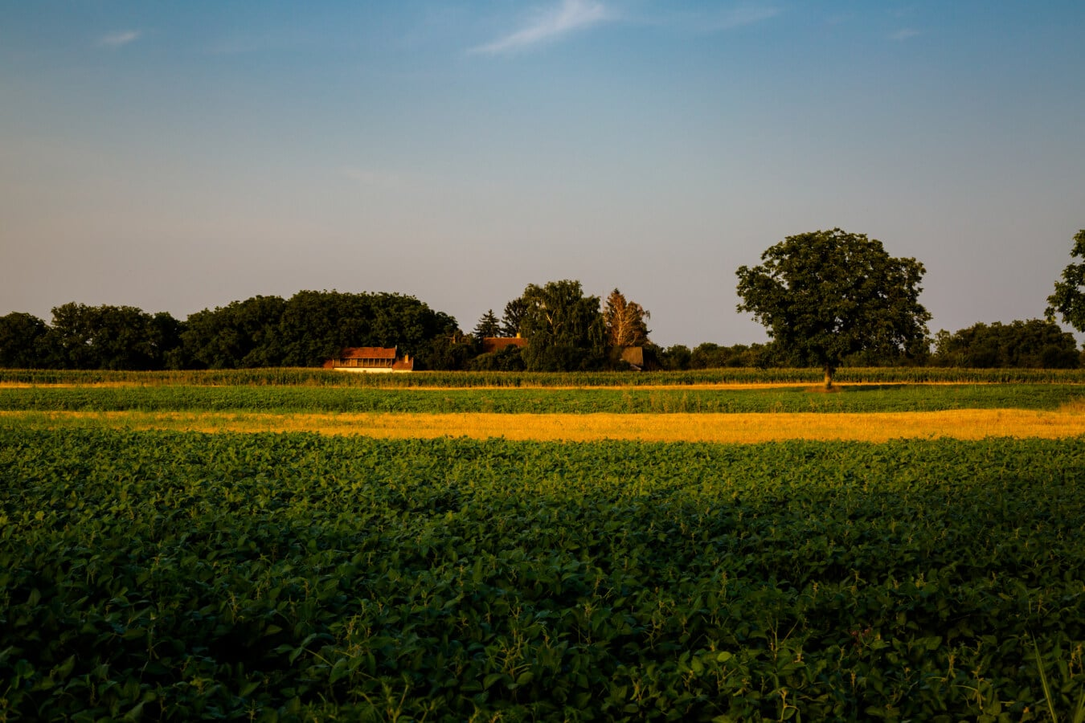

대시보드: 한국 지역별 데이터 시각화
2025 Do-Dream challenge 해커톤 경진대회
HTML, CSS, JavaScript

Slide 33
Q & A
2025 Do-Dream challenge 해커톤 경진대회
역할 | 이름
데이터 수집 | 전원
데이터 분석 | 노준영, 이기백, 김서연
웹/앱 개발 | 신재희, 양현웅
PPT & 발표 | 김서연

Slide 34
감사합니다
2025 Do-Dream challenge 해커톤 경진대회

